Slide 1
5월 2주차 업무보고
- 임상을 위한 BPM 추론
류경준

Slide 2
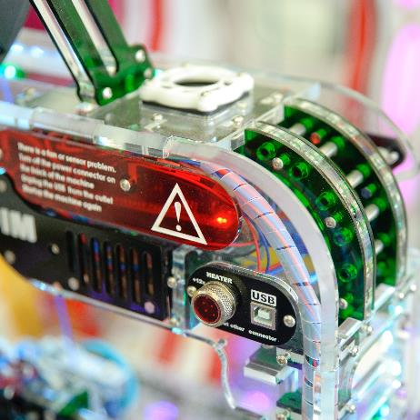
개 요
Data Range 조정
Feature Noise
정의 및 제거
서버 데이터와 모델 데이터의 데이터 스케일 조정(완)
대표 Feature만을 가지고 모델 학습 진행(완)
Feature Noise 정의 및 제거 (진행중)
DNN Regression Model 적용
RMSE, R2_Score Metric으로 성능 평가

Slide 3
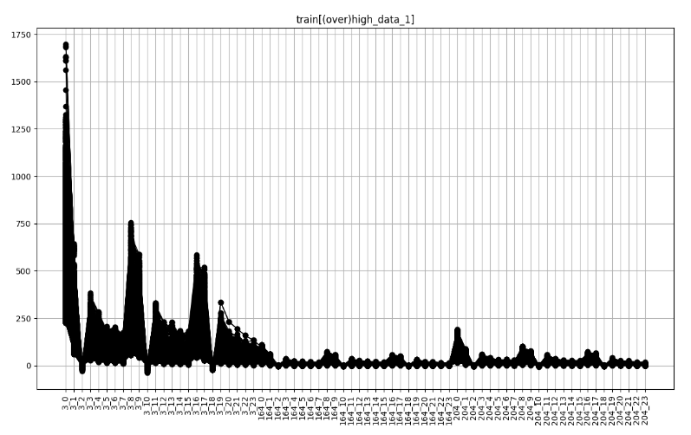
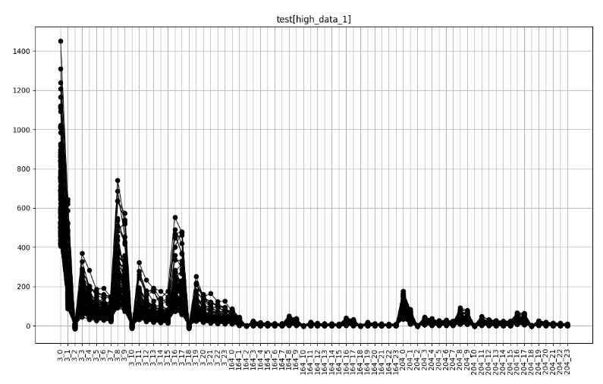
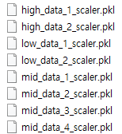
01.
실험 결과
Data Range 조정
정규화 모델
학습 데이터
서버 데이터

Slide 4
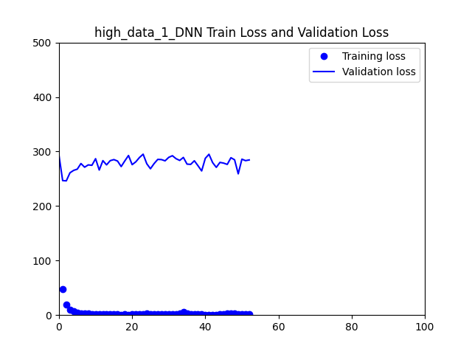
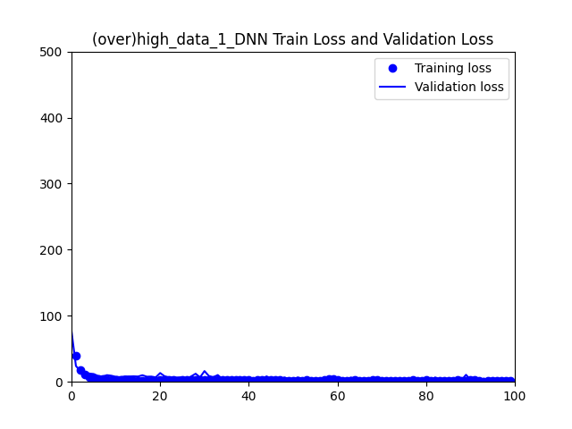
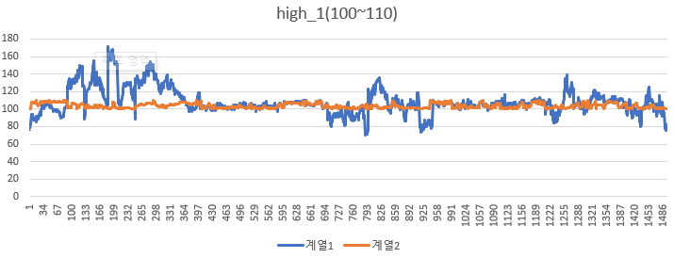
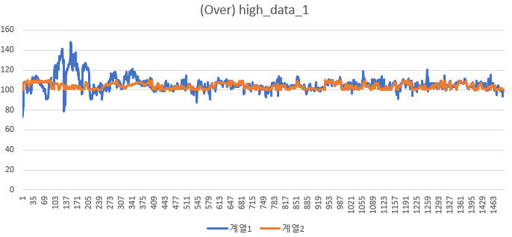
01.
실험 결과
[원본 데이터]
[Oversampling 데이터]
Feature Noise 정의 및 제거
Training 및 Validation Data의 부족으로 정상적인 모델을 만들지 못하고 100~110 구간을 벗어난 예측 값을 도출함.
예측값
실제값
[원본 데이터]
[Oversampling 데이터]

Slide 5
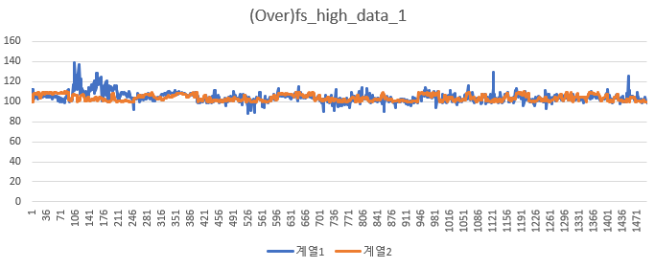
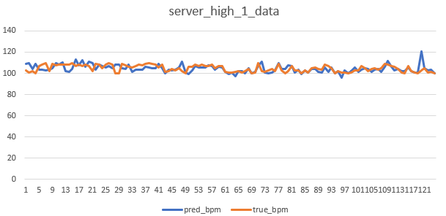
01.
실험 결과
Feature Noise 정의 및 제거
Feature Selection(72)
OF_full : 24features
OF_Gavg : 24features
OF_34Gavg : 24feaures
예측값
실제값
[72Features 데이터]
[72Features 서버 데이터]

Slide 6
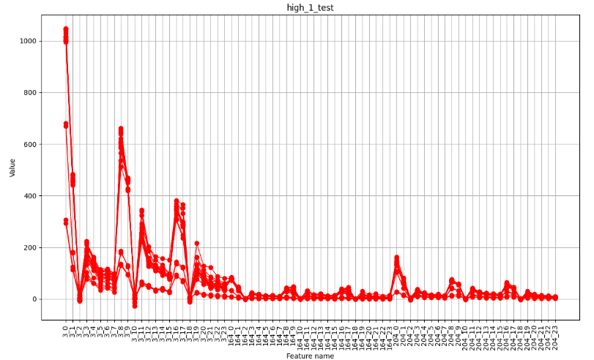
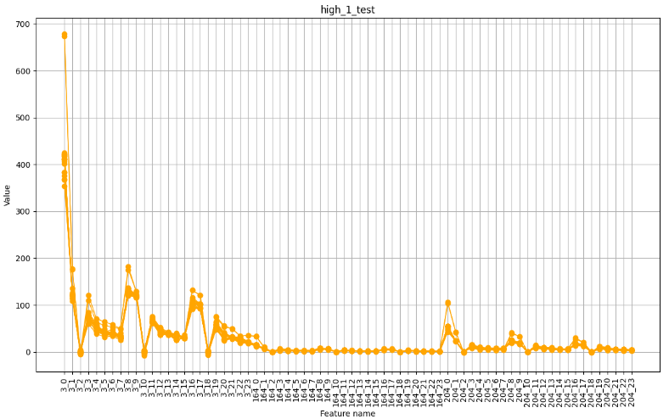
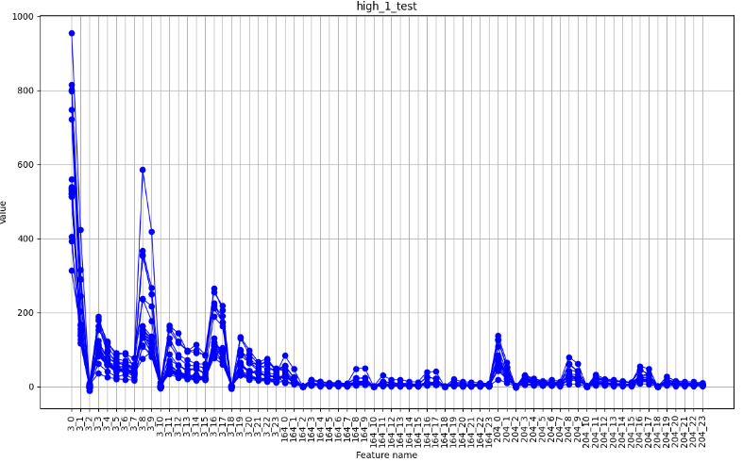
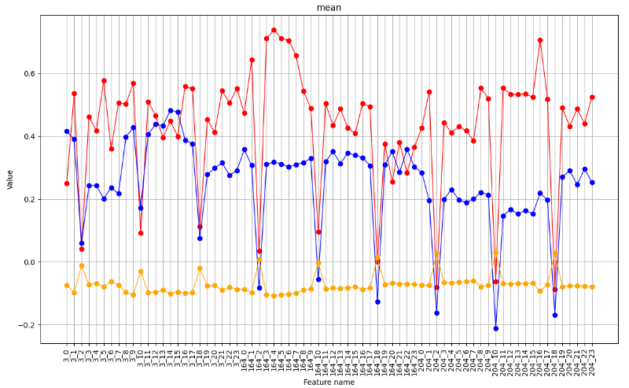
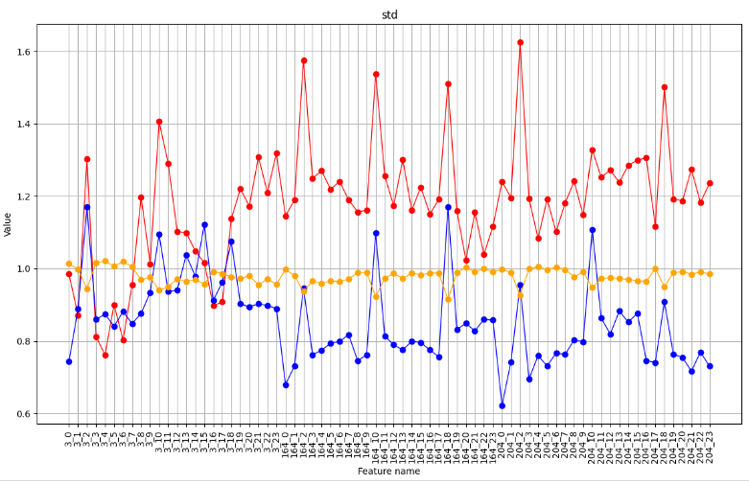
01.
실험 결과
Feature Noise 정의 및 제거
데이터 이상치 확인을 위한 작업
Test 결과 예측 범위 구간을 벗어난 값 (up:범위보다 높게 예측, down:범위보다 낮게 예측, range:범위내 예측)
실제값
평균값
표준편차

Slide 7
01.
실험 결과
Feature Noise 정의 및 제거
방법(1)
구간1 : 3_7~3_18(Feature)
구간2 : 164_2~164_23(Feature)
sample Corr : 범위내 mean값에 대한 각 샘플의 상관관계
Sample | 구간1 합 | 구간2 합 | Sample Corr | Noise Sample
Sample A | 범위 내 | 범위 내 | 범위 내 | Not Noise/Noise
Sample B | 범위 내 | 범위 내 | 범위 외 | Not Noise/Noise
Sample C | 범위 외 | 범위 외 | 범위 외 | Not Noise/Noise

Slide 8
01.
실험 결과
Feature Noise 정의 및 제거
방법(2)
구간1 : 3_0~3_23(Feature)
구간2 : 164_0~164_23(Feature)
구간3 : 204_0~204_23(Feature)
sample Corr: 범위내 mean값에 대한 각 샘플의 상관관계
Sample | 구간1 합 | 구간2 합 | 구간3 합 | Sample Corr | Noise Sample
Sample A | 범위 내 | 범위 내 | 범위 내 | 범위 내 | Not Noise/Noise
Sample B | 범위 내 | 범위 내 | 범위 외 | 범위 내 | Not Noise/Noise
Sample C | 범위 내 | 범위 외 | 범위 외 | 범위 외 | Not Noise/Noise

